Slide 1



HACKATHON

Slide 2
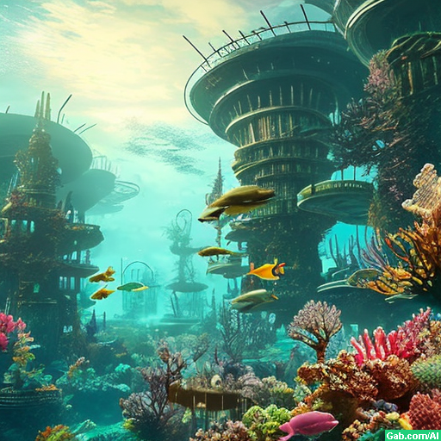
Benvenuti a
Pseudopolis
Trattenete il respiro, se potete, e immergetevi in Pseudopolis, una città dimenticata sotto il mare.
Created by
Alberto Bregliano

Slide 3
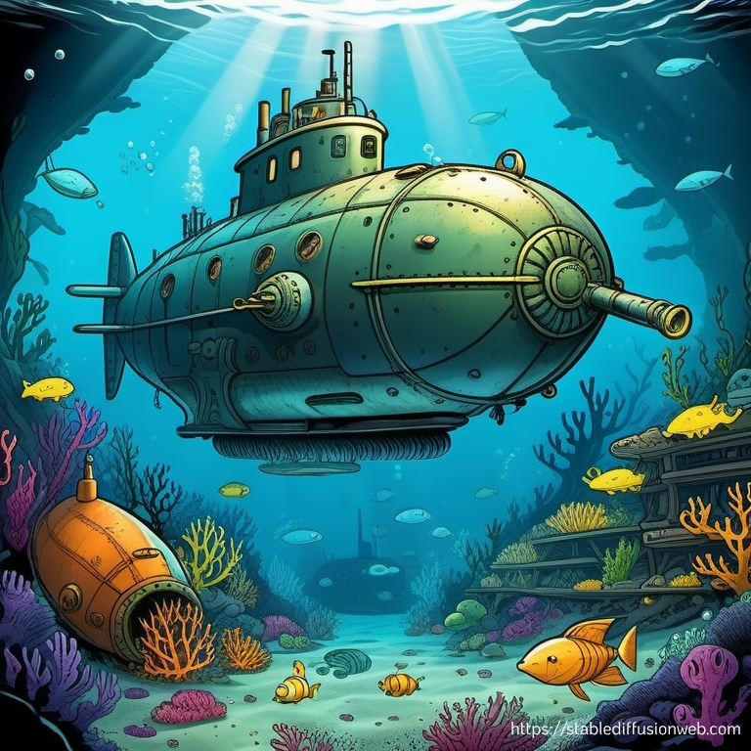
La leggenda...
La leggenda del sottomarino russo K-256, perso durante un'operazione segreta nel 1968, ha ispirato numerose teorie sull'esistenza di colonie sottomarine russe.
Secondo alcune voci, i sub hanno costruito una città sottomarina.
Tuttavia, non ci sono prove concrete a supporto di questa diceria, e l'unica evidenza che esista una colonia sottomarina russa è basata sulla mitologia popolare.
Ma ogni leggenda ha un fondo di verità, e in questo caso il fondo è quello dell’oceano e la città ha nome Pseudopolis...

Slide 4
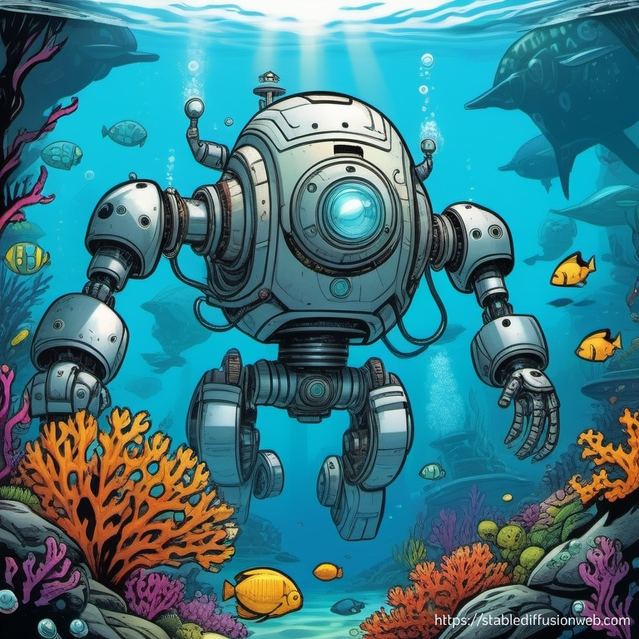
L’esopelle
L’esopelle è l’unico modo di sopravvivere fuori dagli immediati confini di Pseudopolis.
Se a prima impressione ricorda una vecchia tuta da palombaro la realtà è ben diversa.
E non solo per gli armamenti di cui è equipaggiata, frutto di anni di sviluppo bellico top secret, ma soprattutto per I sistemi di sopravvivenza e la possibilità di essere riparata agevolmente stampando pezzi di ricambio a partire dall’alga надежда (Naděžda), speranza in russo.

Slide 5
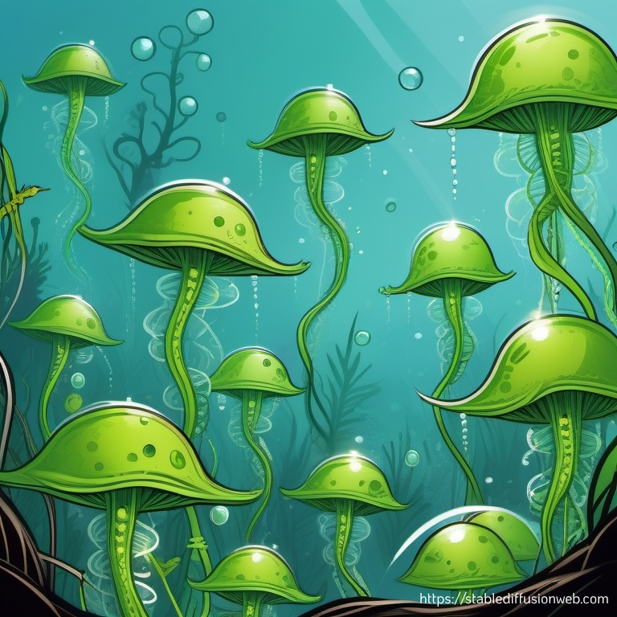
L’alga "надежда" (Naděžda)
La Naděžda è l'alga miracolosa con proprietà nutrizionali elevatissime che ha permesso la sopravvivenza del primigenio equipaggio del sottomarino ed è stata da allora utilizzata come principale fonte alimentare.
L’alga può inoltra essere utilizzata nella produzione di tessuti a causa della sua composizione fibrosa robusta e la sua molecola unica può essere utilizzata per costruire componenti meccanici in quanto con opportuna lavorazione la sua resistenza è 100 volte più resistente dell’acciaio.

Slide 6
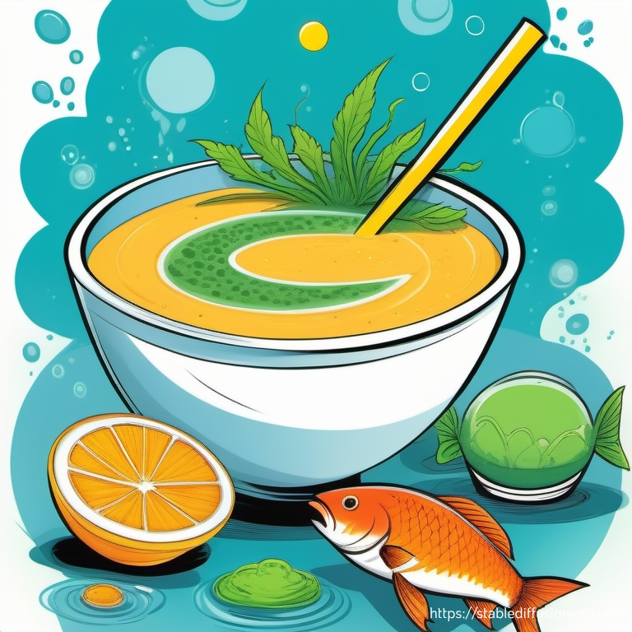
Il Menu di Pseudopolis
Naděžda smoothie con latte di balena e frutti di mare
Uova di pesce scottate con bistecca di tonno e salsa di Naděžda.
Filetto di pesce con pinne di squalo su letto di Naděžda
Naděžda fritta e frutta idroponica antiscorbuto.
Per finire si consiglia un decotto di Naděžda

Slide 7
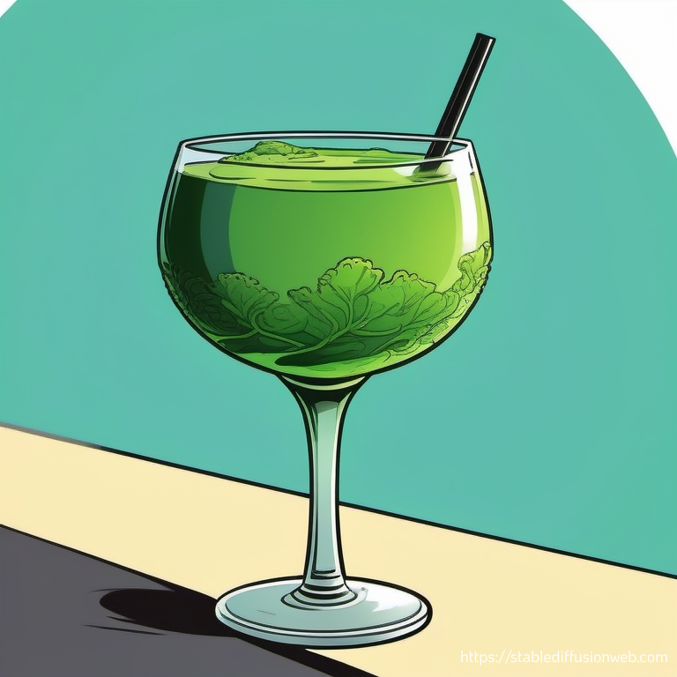
Succo di medusa
Un cocktail a base di Naděžda che allunga la vita.
E’ una bevanda ricca di nutrienti, proteine, vitamine e minerali ed è nota per il suo alto contenuto di antiossidanti, che aiuta a combattere gli effetti del tempo e delle radiazioni sulla pelle e sul corpo in generale.
Inoltre contribuisce ad abbassare i livelli di colesterolo e migliorare l'umore e la concentrazione.
Questo cocktail è un ottimo scelta se stai cercando un modo piacevole per rimanere giovane e sano di mente in fondo al mare.

Slide 8

Il Capitano
Il capitano è l’unica figura di riferimento e di governo della città.
Chiunque può diventare capitano tramite il tradizionale rito che include una prova di combattimento, resistenza e... sopravvivenza!
Se riesci a uccidere il capitano diventi capitano, ma è un grande se! In caso di sconfitta si viene esiliati da Pseudopolis senza esopelle il che solitamente significa diventare cibo per squali.

Slide 9
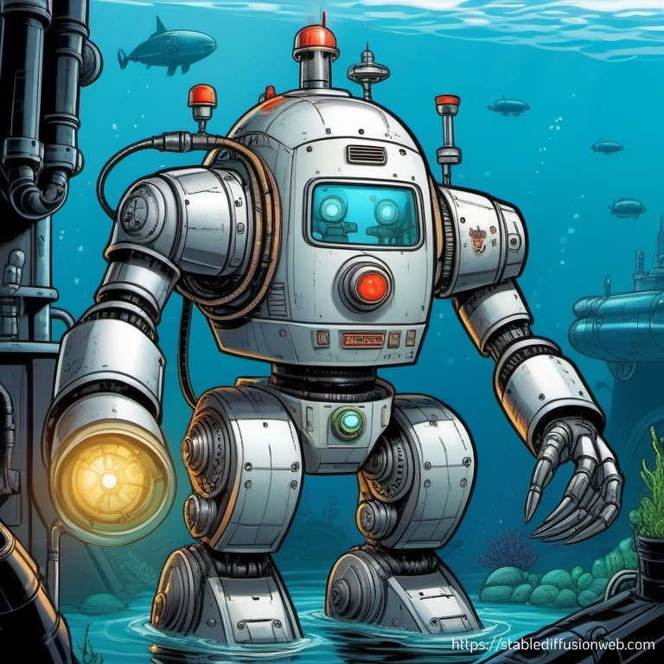
Il Dottore
L’unico dottore di Pseudopolis è robodoc!
Ma tutti lo fuggono come la peste.
E’ solo capace ad amputare e sostituire pezzi con bio protesi non sempre funzionanti a perfezione.
Insomma robodoc ti mantiene in vita ma te la cambia pure.

Slide 10
PSEUDOPOLIS
Created by
Alberto Bregliano

